Slide 1
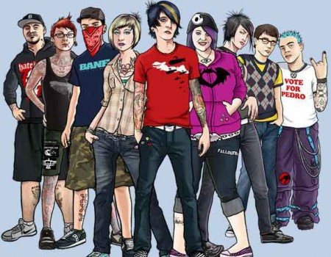
Субкультура. Молодіжна субкультура.
Підготувала:
учениця 11-А класу
СШ №5
Головчак Анастасія

Slide 2
Зміст
Вступ.
Історія терміну.
Взаємовідношення субкультур.
Поділ субкультур на групи.
Найпопулярніші субкультури: байкери, готи, гопники, металісти, панки, скінхеди, емо, футбольні фанати.
Висновок.

Slide 3
Вступ
Субкультура – це спільнота людей, чиї
переконання, погляди на життя і поведінка
відрізняються від загальноприйнятих або просто
приховані від широкої
публіки, що й
відрізняє їх від більш
широкого поняття
культури,
відгалуженням
якої вони є.

Slide 4
Історія терміну
В 1950 році американський соціолог Девід Райзмен у своїх дослідженнях вивів поняття субкультури як групи людей, які зумисне вибирають стиль і цінності, які вибрані меншістю. Більш детальний аналіз явища і поняття субкультури провів Дік Хербідж у своїй книзі “Субкультура: значення стилю”. На його думку, субкультури залучають людей з подібними смаками ,яких не задовольняють загальноприйняті стандарти і цінності.

Slide 5
Взаємовідношення субкультур
Субкультури, як і будь-яке культурне явище, виникли не в культурному вакуумі, а в культурно насиченому середовищі. Суспільство ХХ ст. перенасичене різними ідеями, філософськими течіями.
Тому не можна говорити, що субкультури ізольовані, вони мають важкі взаємовідносини як з масовою культурою, так і з іншими субкультурами.

Slide 6
Поділ субкультур на групи
Пов’язані з музикою: рокери, металісти, панки, готи, репери;
Зі специфічним світоглядом і способом життя: готи, хіппі, індіаністи, панки, растамани;
Пов’язані зі спортом: спортивні фани, роллери, скейтери, байкери;
Пов’язані з іграми, переходом в іншу реальність: геймери, рольовики;
Ворожо або асоціально налаштовані групи: панки, скінхеди, гопники, нацисти;
Релігійні об’єднання: сектанти, сатаністи;
Групи сучасного м-ва: графітери, просучасні художники;
Субкультура мас: гопники.

Slide 7
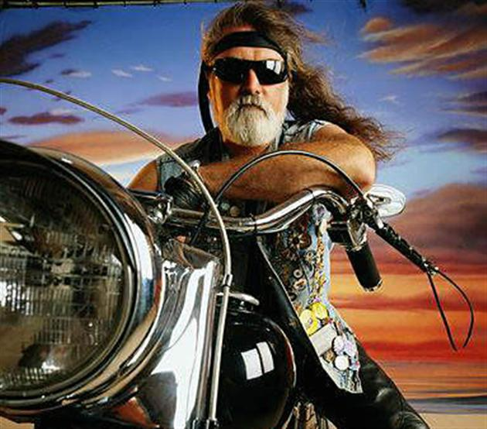
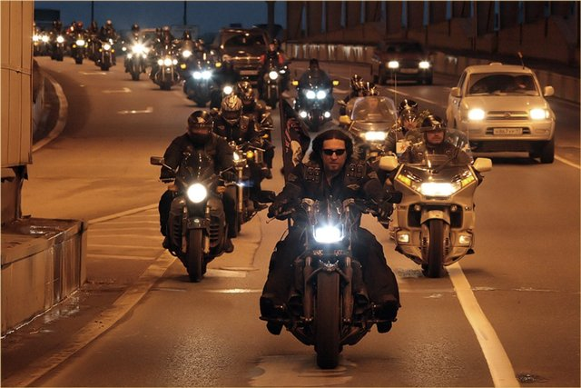
Байкери
Байкери – любителі і прихильники мотоциклів.
Зародився рух у 1950-х рр. у США.
Стереотипний зовнішній вигляд: бандана, “косуха” чи шкіряна куртка, шкіряні штани.

Slide 8
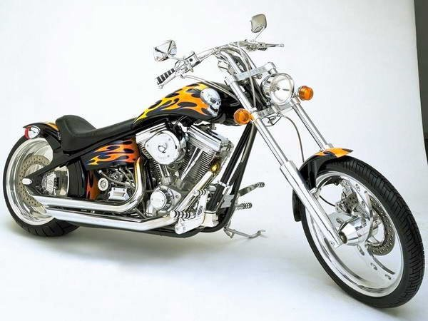
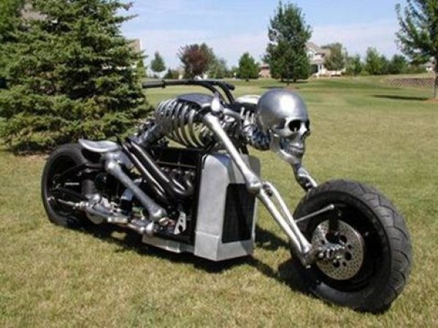
Найбільшу повагу і захоплення серед байкерів викликають мотоцикли, зібрані своїми руками з умінням і багатою фантазією.

Slide 9
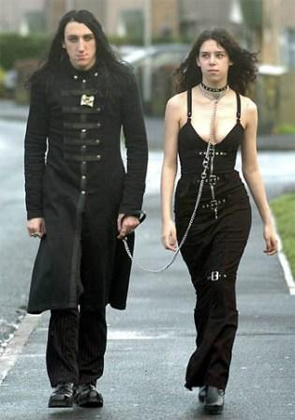
Готи
З’явилися в кінці 70-х рр. ХХ ст. на хвилі пост-панку;
Специфічні риси: похмурий імідж, готична музика, хоррор-література і фільми, декаданс, містика.

Slide 10
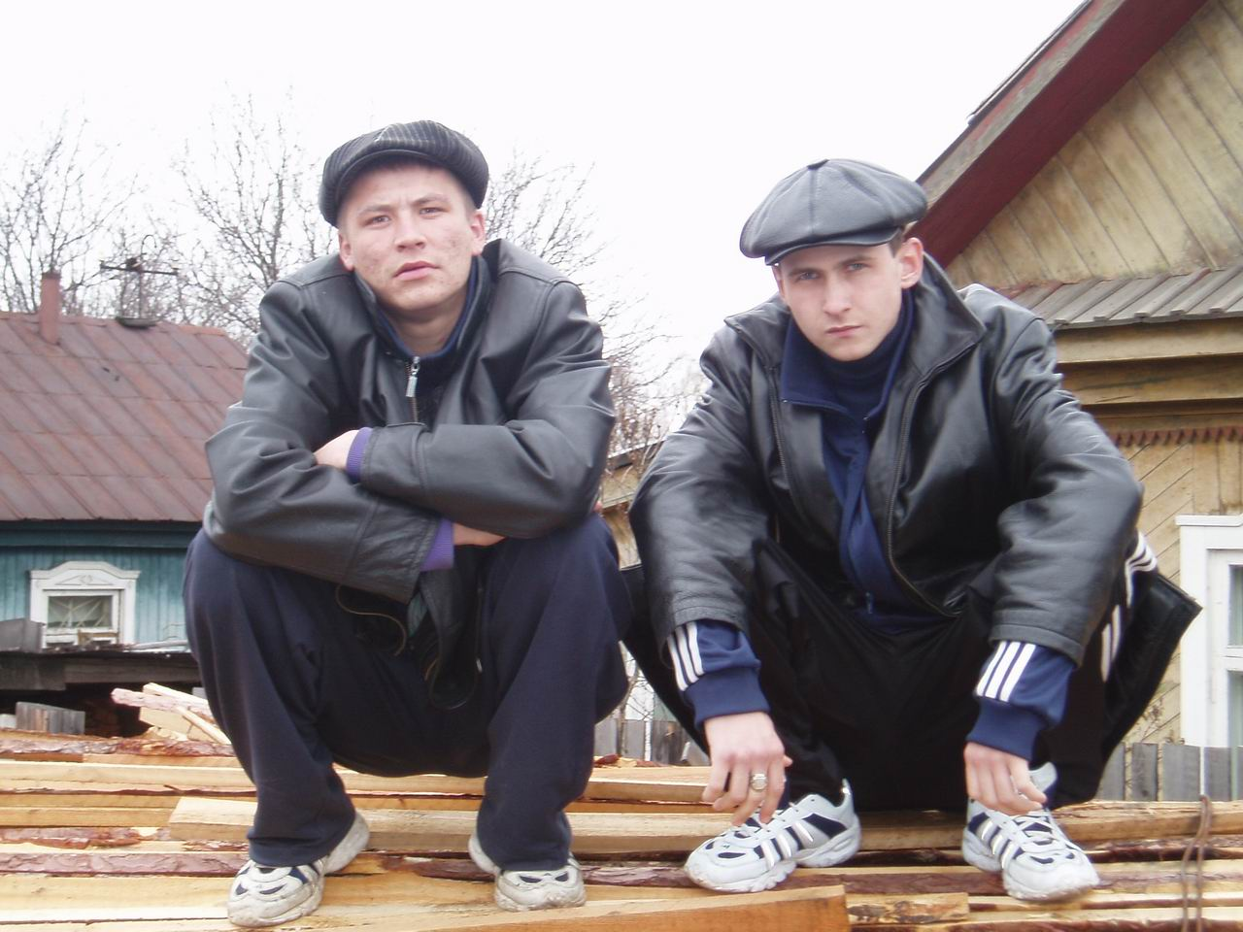
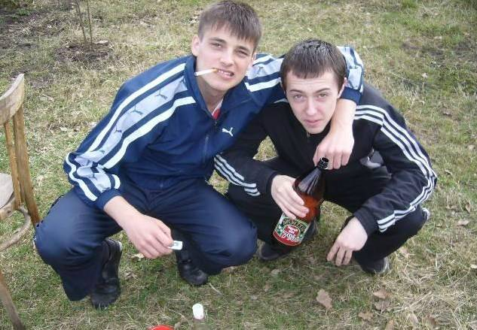
Гопники
Молодь країн колишнього СССР;
Пародія на представників кримінального світу 1990-х рр.

Slide 11
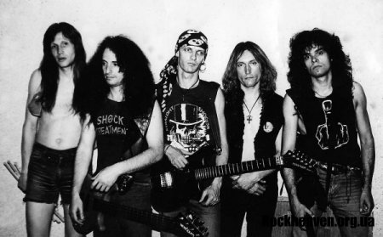
Металісти
Натхненні музикою метал, яка з’явилася в 1980-х рр.
Широко розповсюджена к-ра в Пн Європі та Пн Америці.

Slide 12
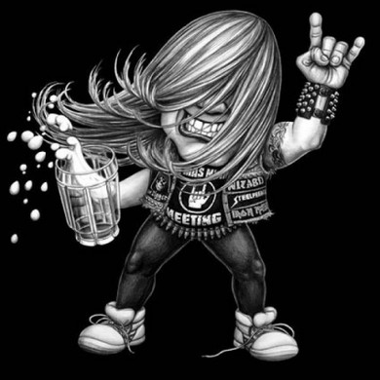
Типова мода металістів:
Довге волосся у чоловіків;
Шкіряна мотоциклетна куртка;
Чорні футболки з емблемою групи;
Напульсники;
Нашивки на одязі;
Шкіряні штани чи джинси;
Часто чорні плащі, пальто;
Шкіряні рукавиці без пальців.

Slide 13
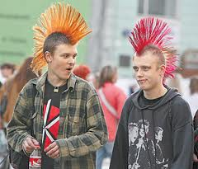
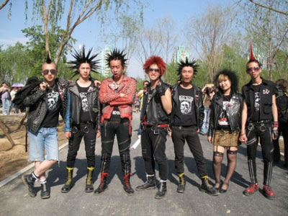
Панки
Виникла субкультура в середині 70-х рр. у Великобританії, США, Канаді і Австралії.
Характерні особливості: критичне відношення до суспільства і політики.

Slide 14
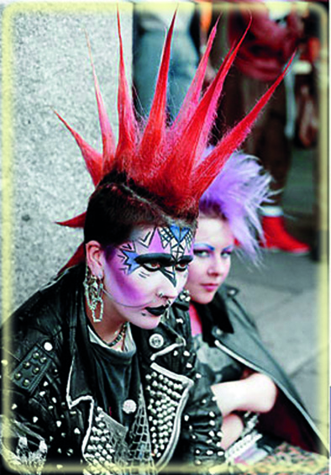
Зовнішній вигляд панків:
Ірокез;
Важке взуття;
Джинси з “розводами”;
Черепи на одязі та аксесуарах;
Ланцюги на джинсах;
Сумки-торби.

Slide 15
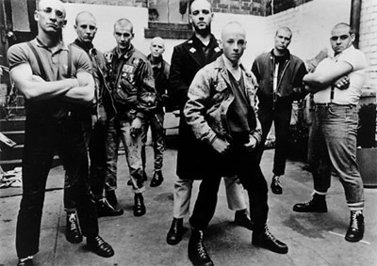
Скінхеди
1969 р. – пік популярності субкультури.
Музика: ямайська, англійська музична сцена початку 1980-х рр.
Зовнішній вигляд: “боти і підтяжки”, короткий шарф, коротка стрижка.

Slide 16
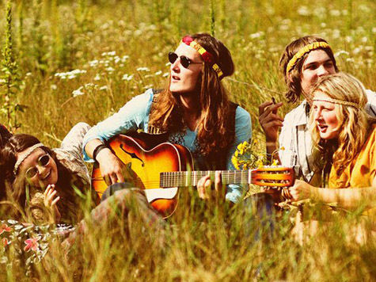
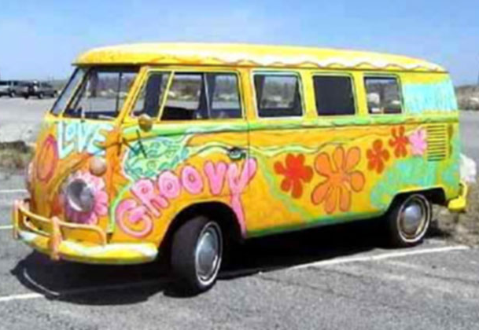
Хіппі
“Модний, стильний”;
Виникли в США в 1960-х рр.
Вони прагнули любові і миру.
Носили бандани, дреди, їздили на хіппі-мобілях, курили марихуану.

Slide 17
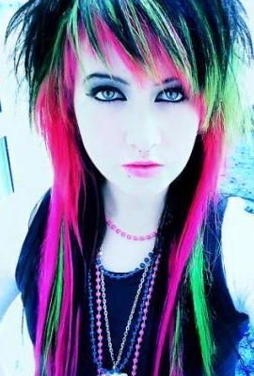
Емо
Виникли на базі прихильників однойменного музичного стилю;
Мають чутливе світосприйняття, вразливі і депресивні;
Зовнішній вигляд: коса чілка, “тунелі” у вухах, “підведені” очі.
Чорно-рожеві тони.

Slide 18
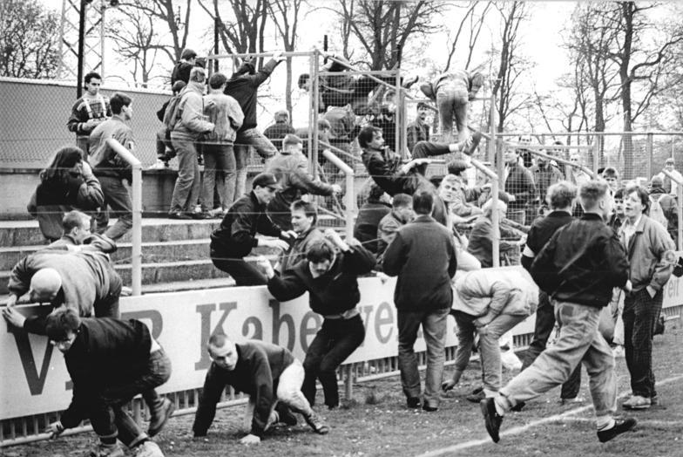
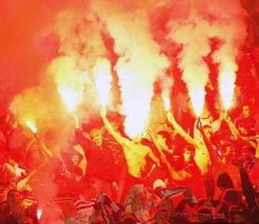
Футбольні фанати
Особи, які порушують громадський порядок, пов’язуючи свої дії з футбольними пристрастями;
Діють до або після футбольних матчів, а також в місцях скупчення футбольних уболівальників;
Субкультура зародилася в Британії в 1950-х рр.

Slide 19
Висновок
Будь-яка субкультура – це завжди протиставлення існуючому суспільному і культурному порядку.
Субкультури сучасності відрізняються значним різноманіттям, в їх складі домінують підлітки.

